Slide 1
Txispak
Egileak: Oihana Arambarri, Beñat Vilarchao, Ane Tubia eta Jon Lopez

Slide 2
Aurkibidea
Sarrera
Rolak
Datu basea
Baliabideak
Estekak

Slide 3
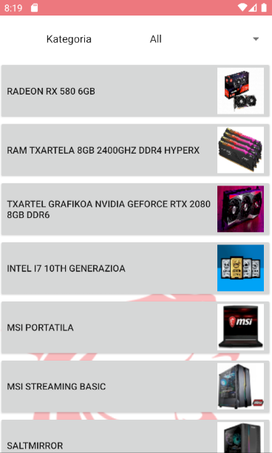
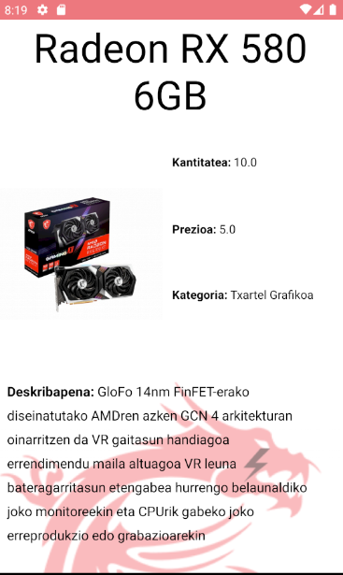
Sarrera

Slide 4
Rolak
Koordinatzailea: Ane Tubia
Idazkaria Nagusia: Oihana Arambarri
Idazkaria: Jon Lopez
Bozeramailea: Beñat Vilarchao

Slide 5


Datu basea

Slide 6



Baliabideak

Slide 7



Slide 8
Estekak
Github: https://github.com/beviga99/txispak_erronka
Odoo: http://192.168.65.11:8069/shop

